Slide 1
SW개발자 포트폴리오
표지
소개
자기소개 – 간단한 개발자로서의 좌우명, 자기가 뭐하는 사람인지 한 문장으로!
연락처 – 이메일, 핸드폰 번호, SNS, LinkedIn, Github
보유기술 – 큰 기술 위주, 라이브러리 x
프로젝트
프로젝트 이름
기술 스택: 기술, 라이브러리 x
프로젝트 기간
프로젝트 내용: 최대한 자세하게 서술
프로젝트 데모: 실행결과 캡쳐화면 및 코드 설명, 동영상, 웹사이트
느낀점
이력 및 학력: 인턴, 외주, 산학, 수상경력 등
https://www.slideshare.net/SeonghwanShim/ss-62980022
https://www.miricanvas.com/design?sheetW=MTkyMA%3D%3D&sheetH=MTA4MA%3D%3D&templateTypeId=cHJlc2VudGF0aW9u&templateIdx=NDIzMzk%3D
Notes:
프로젝트 진행동기 및 소개, 담당업무

Slide 2
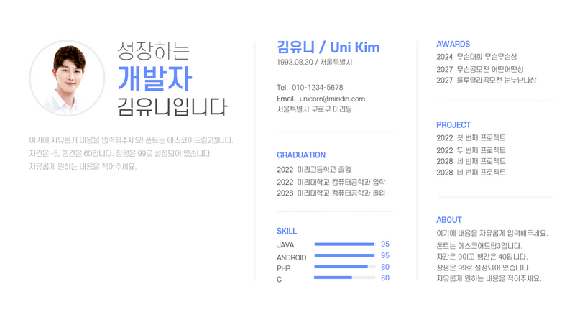

Slide 3
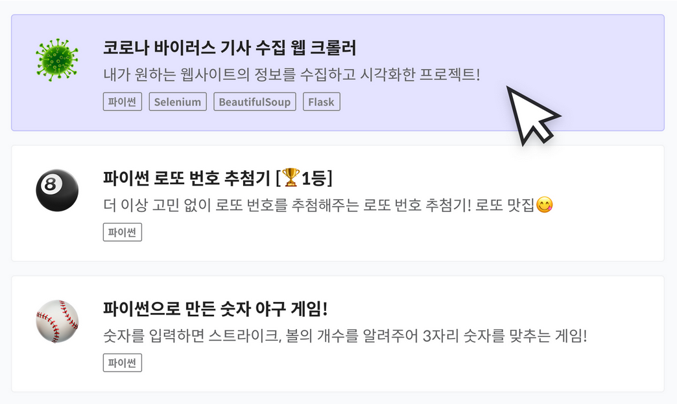
프로젝트 리스트

Slide 4
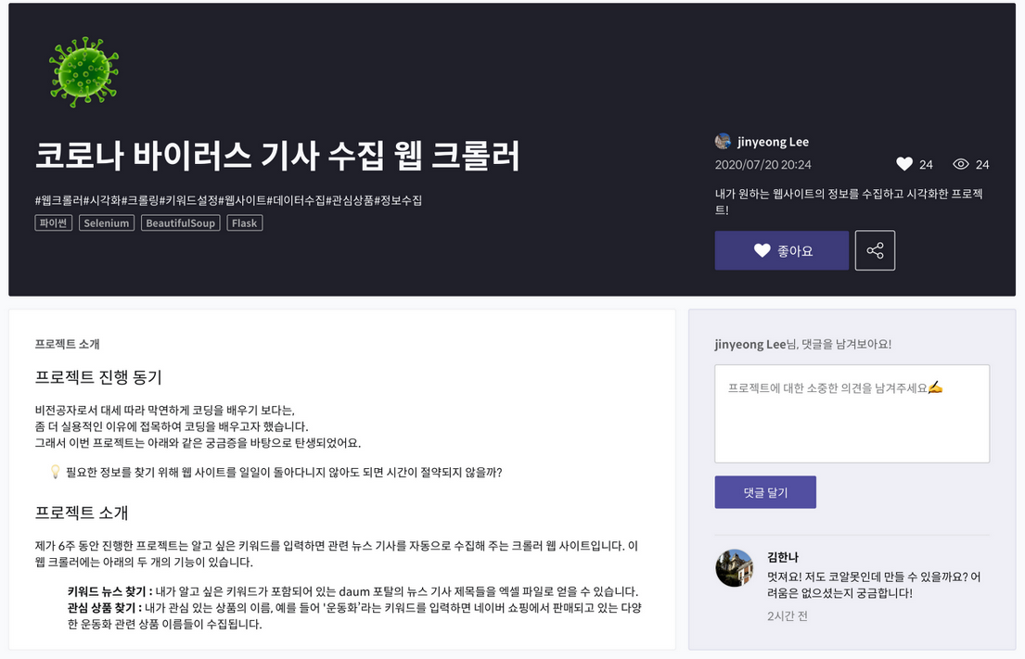
기사수집 웹 크롤러

Slide 5
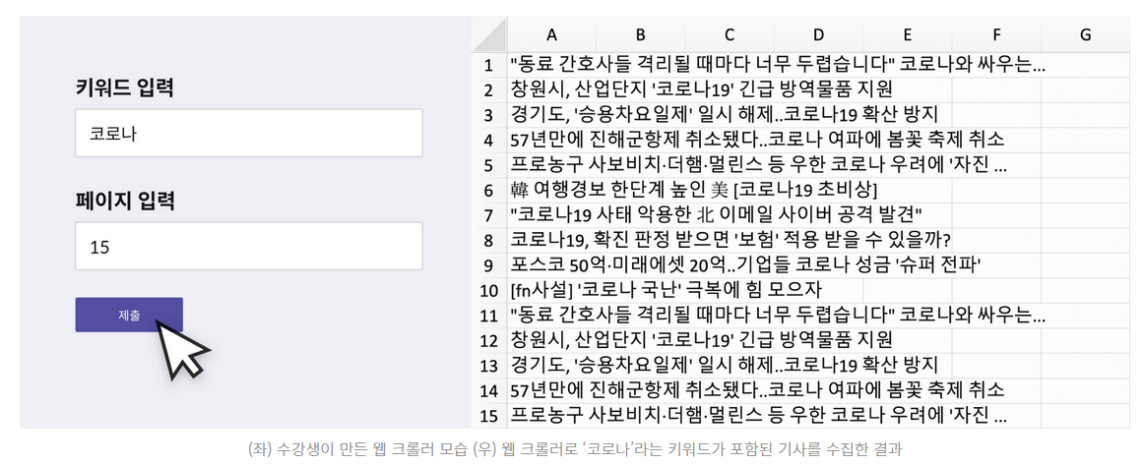
프로젝트 실행결과

Slide 6
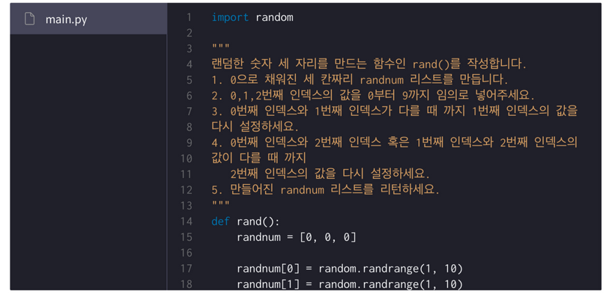
프로젝트 코드

Slide 7
Github
프로젝트 제목 – 어떤 기술, 무슨 프로젝트인지, 태그 (기술, 분야, 주제)
프로젝트 내용 – 목적, 동기, 주요 기능
개발환경 설치방법 – 최대한 친절하게
코드예제 – 실제 적용사례
https://github.com/JSpiner/RESUME

Slide 8
웹페이지
자기소개
보유기술
프로젝트 – 제목, 개발기간, 설명, 기술스택
연락처
https://weaklion.github.io/React-PortFolio/
https://deaguowl.github.io/
Notes:
참고 - https://github.com/webstoryboy/portfolio

Slide 9
Notion
이름, 자기소개, 일하는 곳
프로젝트
연락처
Resume
https://www.notion.so/Hey-I-m-Rama-Krushna-53ebad1b8bb04bd491108cac9c293be9

